Slide 1

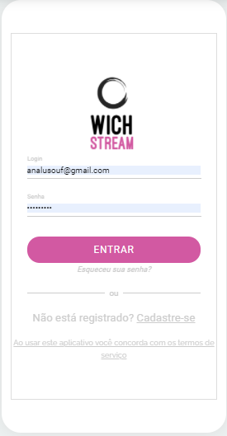
TELA INICIAL
Wich stream 1.0
TELA INICIO 1.O
TELA INICIO 2.O
Wich stream 2.0
ALTERAÇÕES
Adicionado a opção de Cadastro e login ao primeiro contato.
Interface da tela modificada, alterando a paleta de cores e possibilitando mais eficiência.

Slide 2
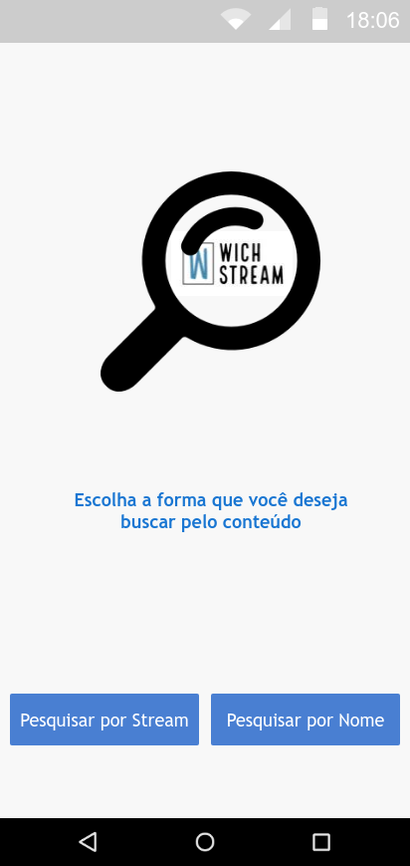

TELA INICIAL
TELA DECISÃO 1.O
TELA DECISÃO 2.O
Wich stream 1.0
Wich stream 2.0
ALTERAÇÕES
Campo de filtragem e barra de opções adicionado

Slide 3
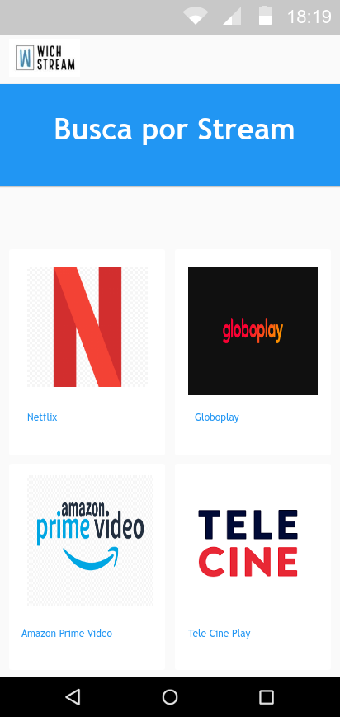
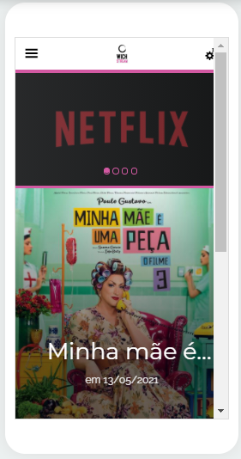
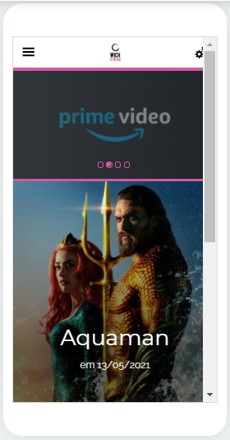
TELA INICIAL
TELA DE ESCOLHA DE STREAM POR BUSCA 1.O
Wich stream 1.0
Wich stream 2.0
TELA ESCOLHA DE
STREAM
POR BUSCA 2.O
ALTERAÇÕES
Design da tela modificado, com filmes recomendados em determinada stream

Slide 4
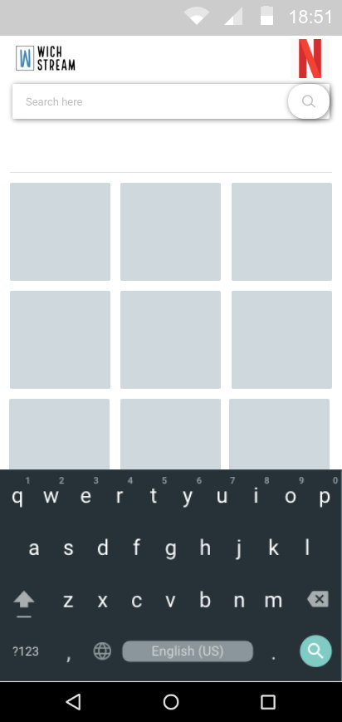
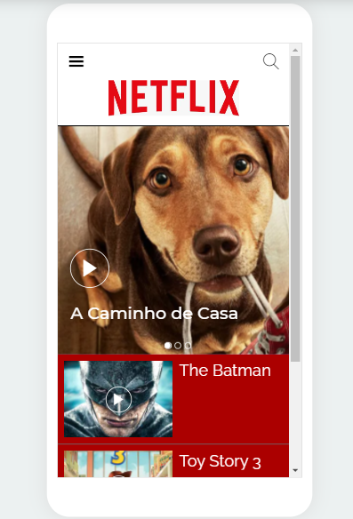
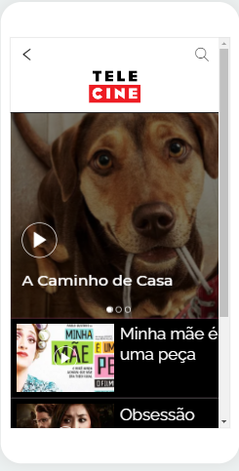
TELA INICIAL
TELA DE OPÇÕES DO STREAM 1.O
Wich stream 1.0
Wich stream 2.0
ALTERAÇÕES
Filtro de categoria da série
Carregar uma lista dos últimos conteúdos assistidos. Caso não tenha assistido nada pode trazer uma lista com sugestões (Tela inicial do Streaming)
TELA DE OPÇÕES
DO STREAM 2.O

Slide 5
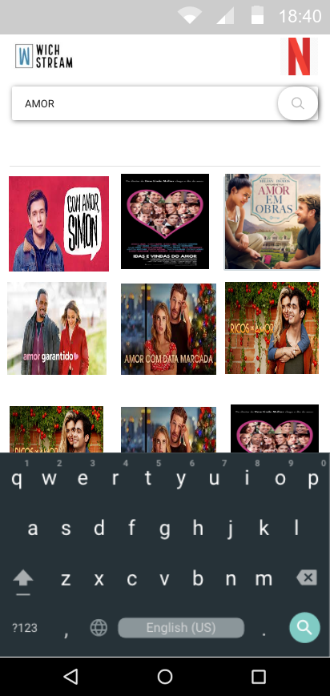
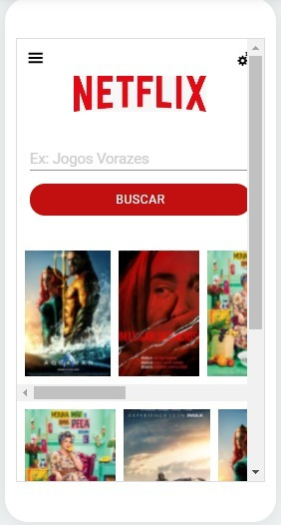
TELA INICIAL
Wich stream 1.0
TELA DE BUSCA DO STREAM 1.O
TELA DE BUSCA
DO STREAM 2.O
Wich stream 2.0
ALTERAÇÕES
Busca do títulos que tem os termos digitados.
Sugestão por mais vistos
Alteração no Design do campo de busca

Slide 6
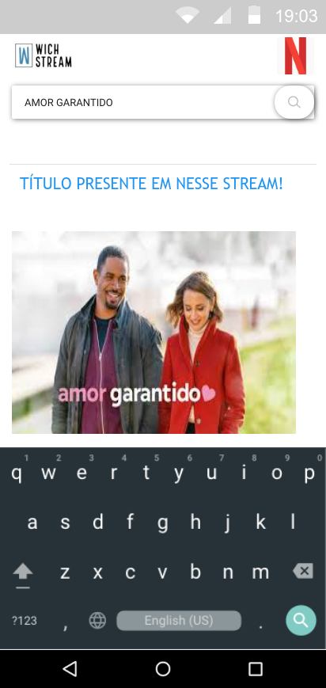
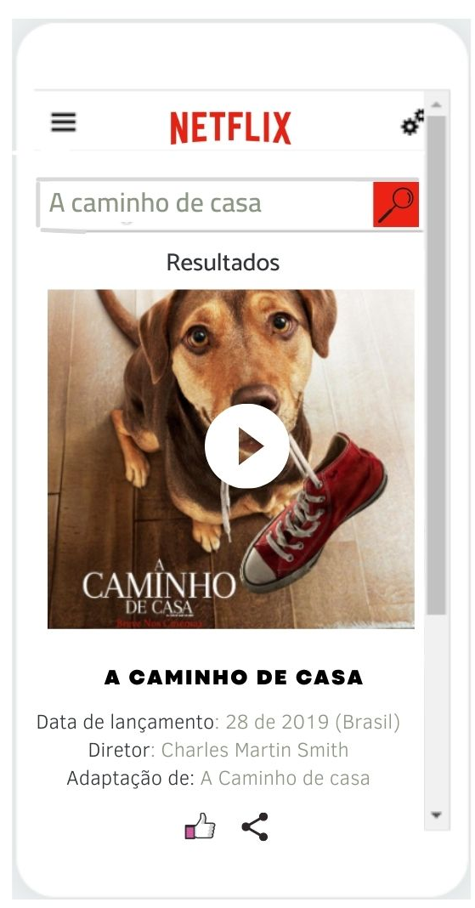
TELA INICIAL
TELA BUSCA ESPECÍFICA EM STREAM 1.O
TELA DE BUSCA ESPECÍFICA
EM STREAM 2.O
Wich stream 1.0
Wich stream 2.0
ALTERAÇÕES
Adicionado dados sobre o filme.
Opção de preview do conteúdo.
Opção de compartilhamento e opção de “like” implementados.

Slide 7
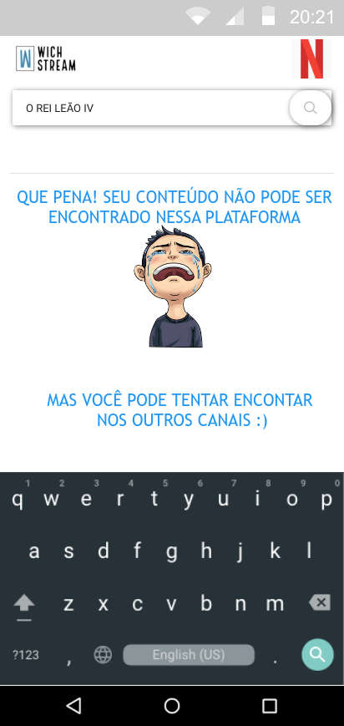
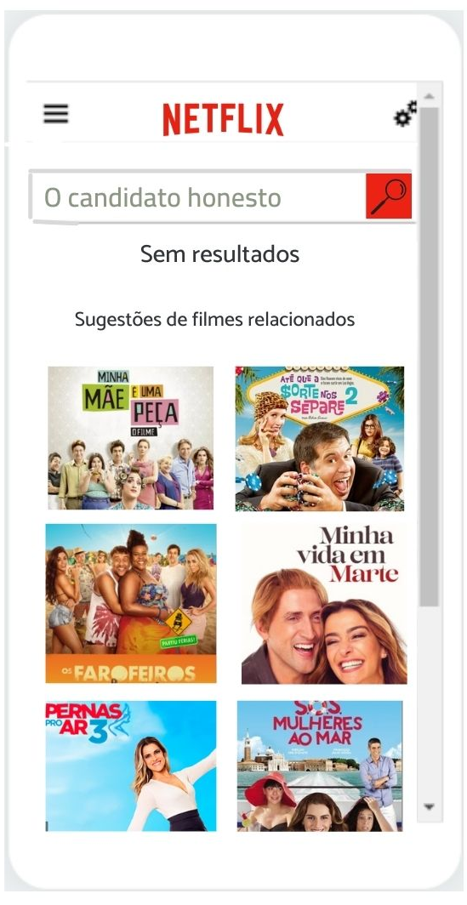
TELA INICIAL
TELA BUSCA SEM SUCESSO 1.O
TELA BUSCA
SEM SUCESSO 2.O
Wich stream 1.0
Wich stream 2.0
ALTERAÇÕES
Adicionado recomendações após a falha em procurar resultado solicitado pelo usuário
Mudança no texto após falha na busca

Slide 8
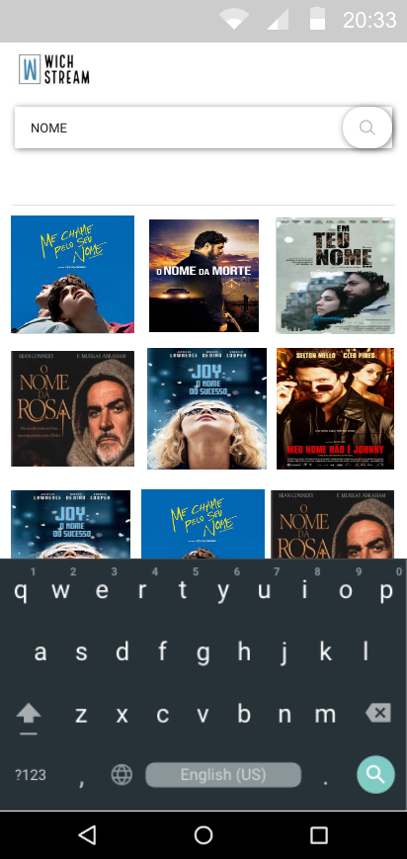
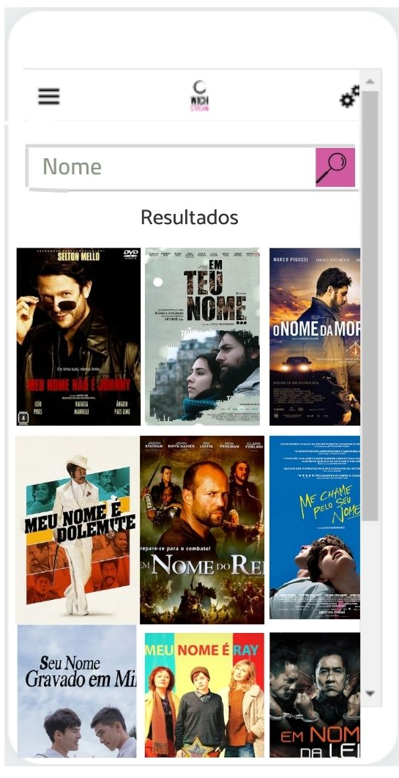
TELA INICIAL
TELA DE BUSCA POR PALAVRA CHAVE 1.O
TELA DE BUSCA
POR PALAVRA
CHAVE 2.O
Wich stream 1.0
Wich stream 2.0
ALTERAÇÕES
MUDANÇA DO CAMPO DE BUSCA.

Slide 9
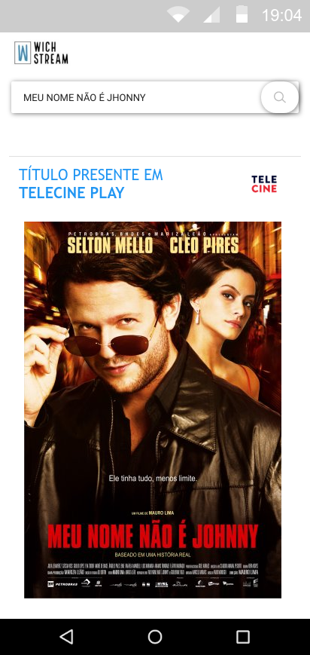

TELA INICIAL
TELA DE BUSCA ESPECÍFICA 1.O
TELA DE BUSCA ESPECÍFICA 2.O
Wich stream 1.0
Wich stream 2.0
ALTERAÇÕES
Adicionado sinopse e dados do filme
Adicionado preview do conteúdo

